Slide 1
Vibe Coding Principle and Practice
杨振 助理教授
Email: zhenyang@sdu.edu.cn

Slide 2
Introduction and How LLMs are Made

Slide 3
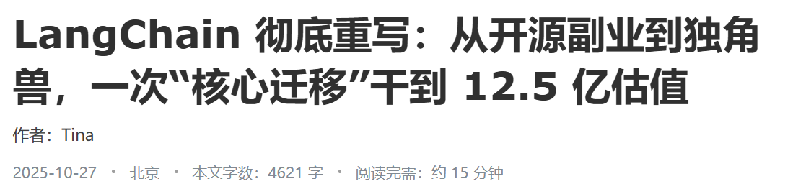
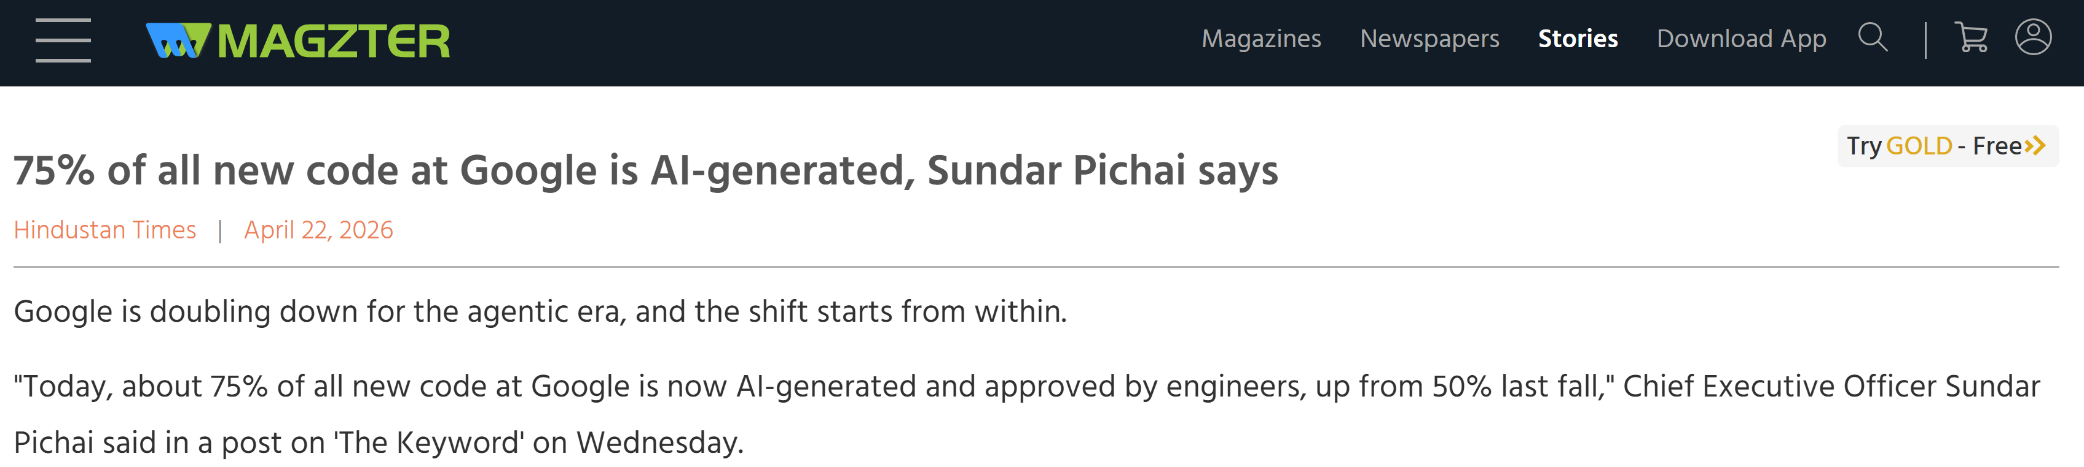
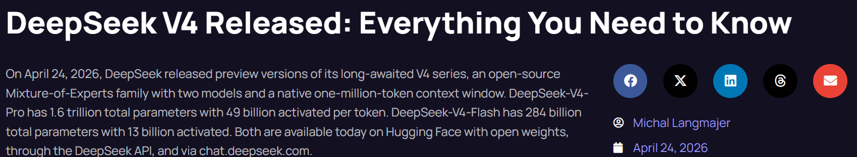
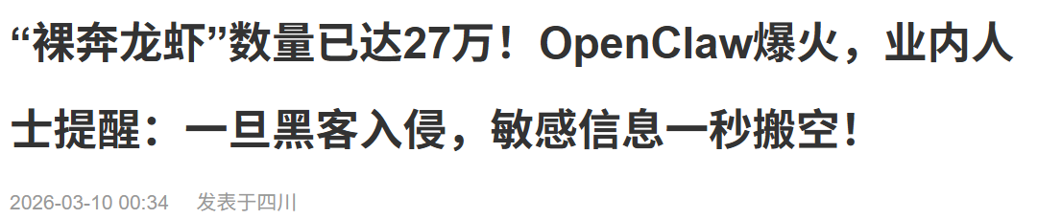
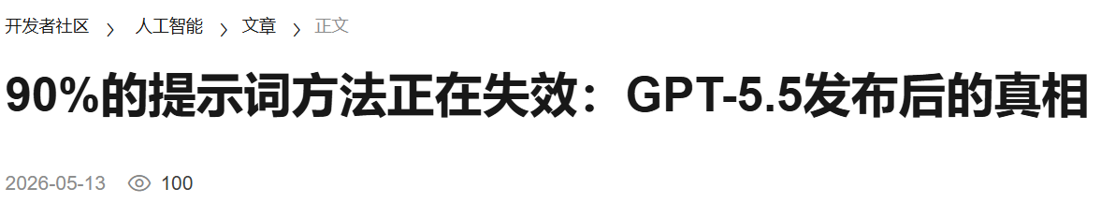
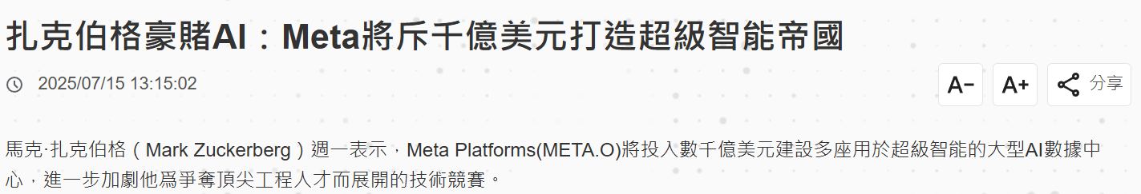
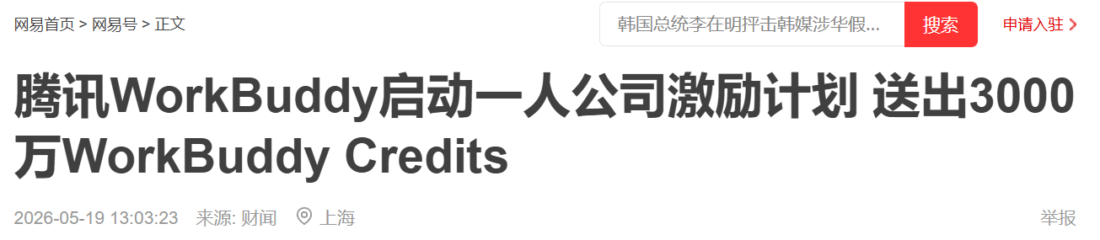
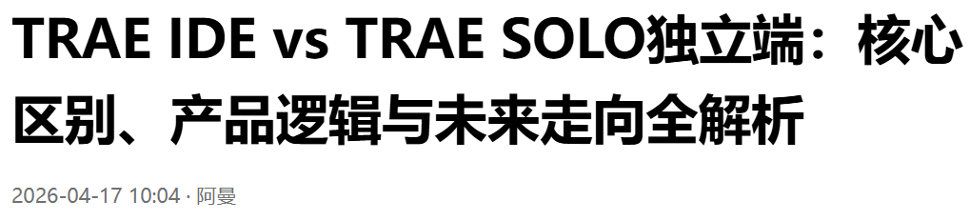
State of the World: 2026
生成式人工智能革命蓄势待发，有望彻底变革几乎所有的行业。
得益于各大科技巨头投入的巨额资本，这极可能是人类历史上我们距离通用人工智能（AGI）最近的一次。
关于所取得的进展，每天都有新的头条新闻涌现。

Slide 4

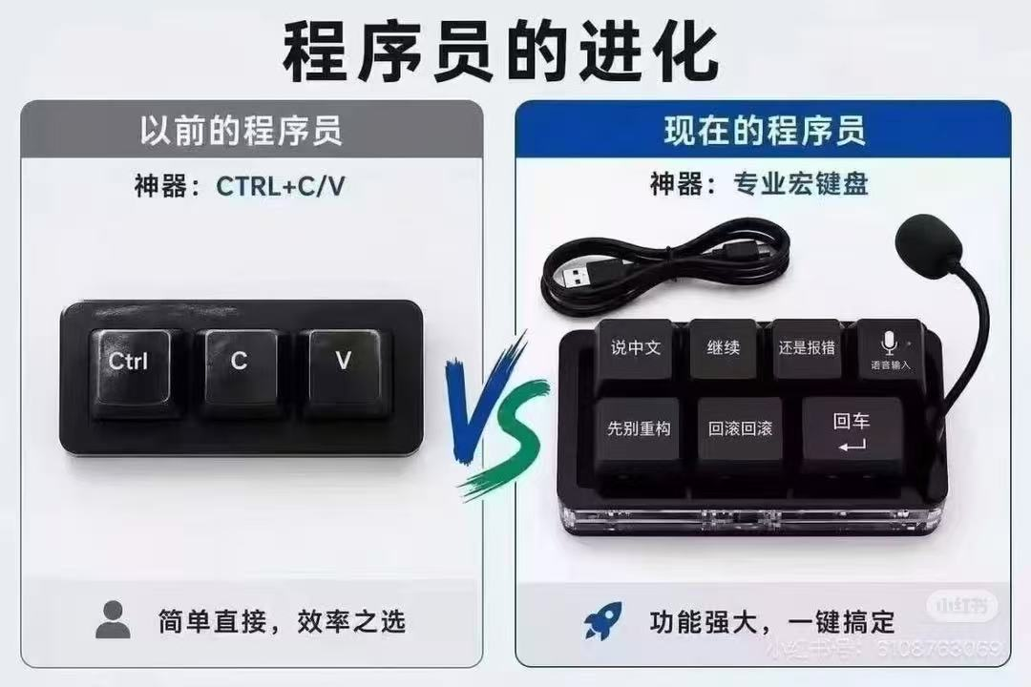
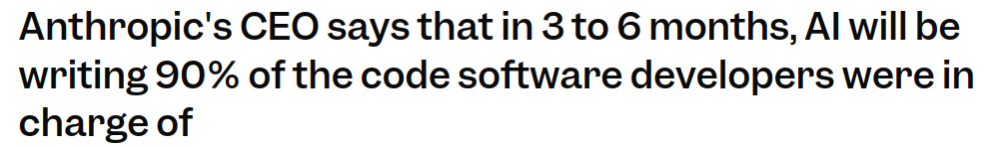

Bad News
面向Google编程时期
面向AI编程时期
Windsurf team

Slide 5
Good News
软件开发者有望实现史上前所未有的生产力水平。
借助 AI 辅助编程，工程师能够以前所未有的速度掌握各类技术栈与工具。
你不会被 AI 取代，而是会被那位懂得如何运用 AI 的优秀工程师所取代。
软件工程领域所面临的“身份危机”之一，正是源于我们对自己提出的那个问题：究竟何为真正的“开发者”？
如果你的唯一价值仅仅在于懂得如何从 Stack Overflow 上复制粘贴代码，那么你终将被人工智能（AI）所取代。
但如果你具备系统性思维，能理解业务语境，并善于构思具备高鲁棒性的架构与抽象设计，那么人工智能非但不会取代你，反而会像助推火箭一般，极大地提升你的生产力。

Slide 6
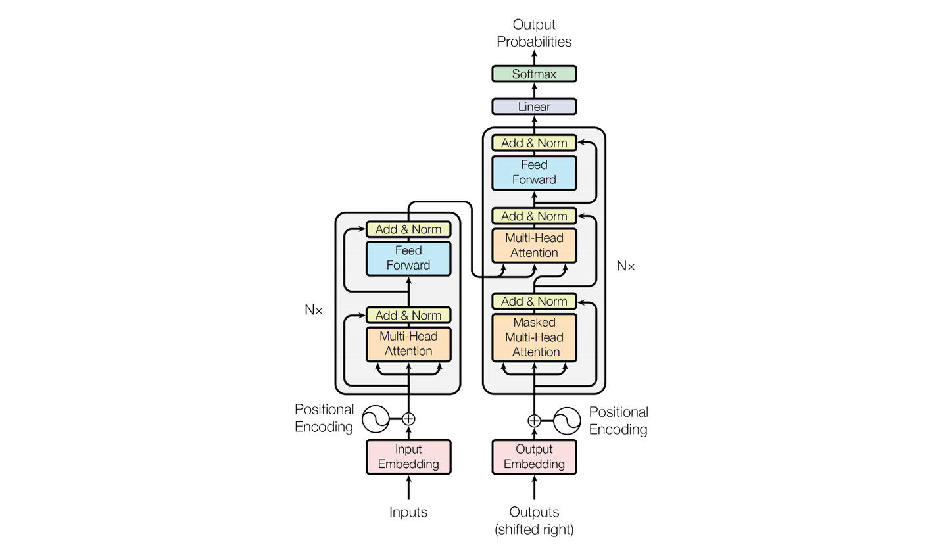
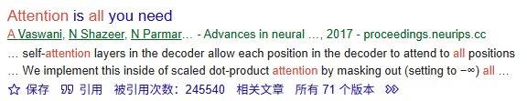
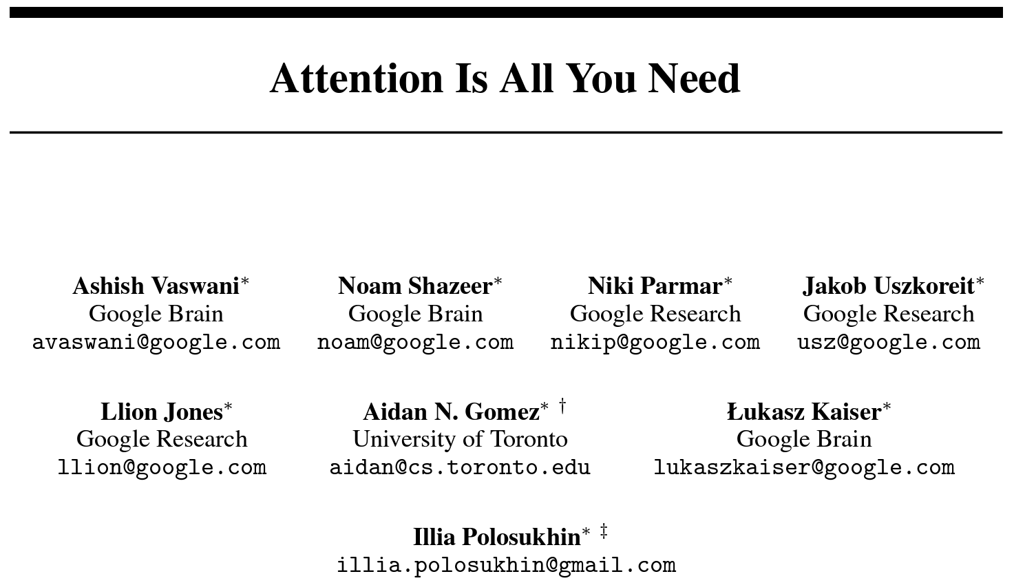
Transformer总览
Transformer不是一日建成的
Encoder-Decoder架构：Cho K, Van Merriënboer B, Gulçehre Ç, et al. Learning phrase representations using RNN encoder–decoder for statistical machine translation[C]//Proceedings of the 2014 conference on empirical methods in natural language processing (EMNLP). 2014: 1724-1734.
Layer Norm逐个样本表征标准化，提升训练稳定性：Ba J L, Kiros J R, Hinton G E. Layer normalization. arXiv preprint arXiv:1607.06450, 2016.
K
V
Q
残差设计缓解极深网络中梯度消失/爆炸问题：He K et al. Deep residual learning for image recognition. Proceedings of the IEEE conference on computer vision and pattern recognition. 2016: 770-778.
K
V
Q
K
V
Q
关键模块

Slide 7
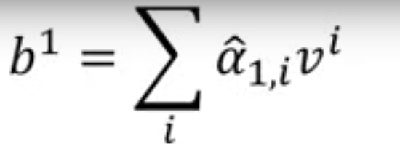
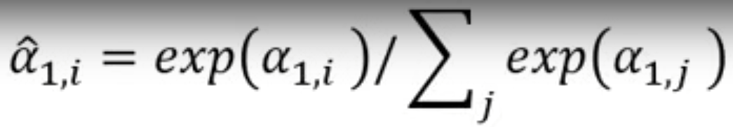
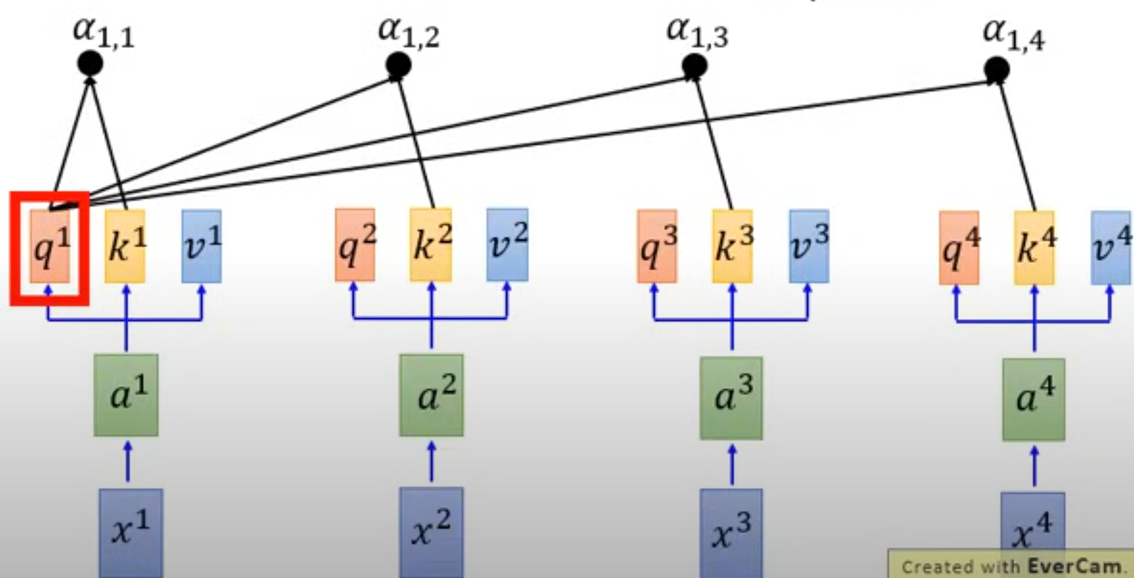
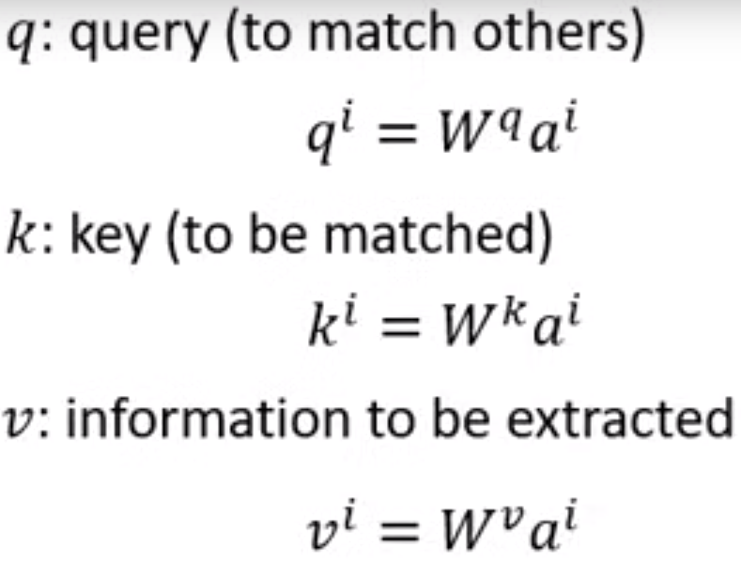

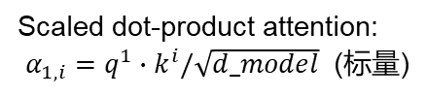

注意力机制的前向传播过程
计算第一个 token 的新表征 $b^{1}∈R^{1×d_model}$
SOFTMAX
$$\{{\hat{α}}_{1,1},{\hat{α}}_{1,2},{\hat{α}}_{1,3},{\hat{α}}_{1,4}\}$$
Scaled dot-product attention:
$α_{1,i}=q^{1}∙k^{i}/\sqrt{d_model}$ (标量)
逐个通过线性层（Linear Layer）得到Q,K,V。
$$a^{i}∈R^{1×d_model}，W^{q}∈ℝ^{d_model×d_model}，q^{i}∈R^{1×d_model}$$

Slide 8
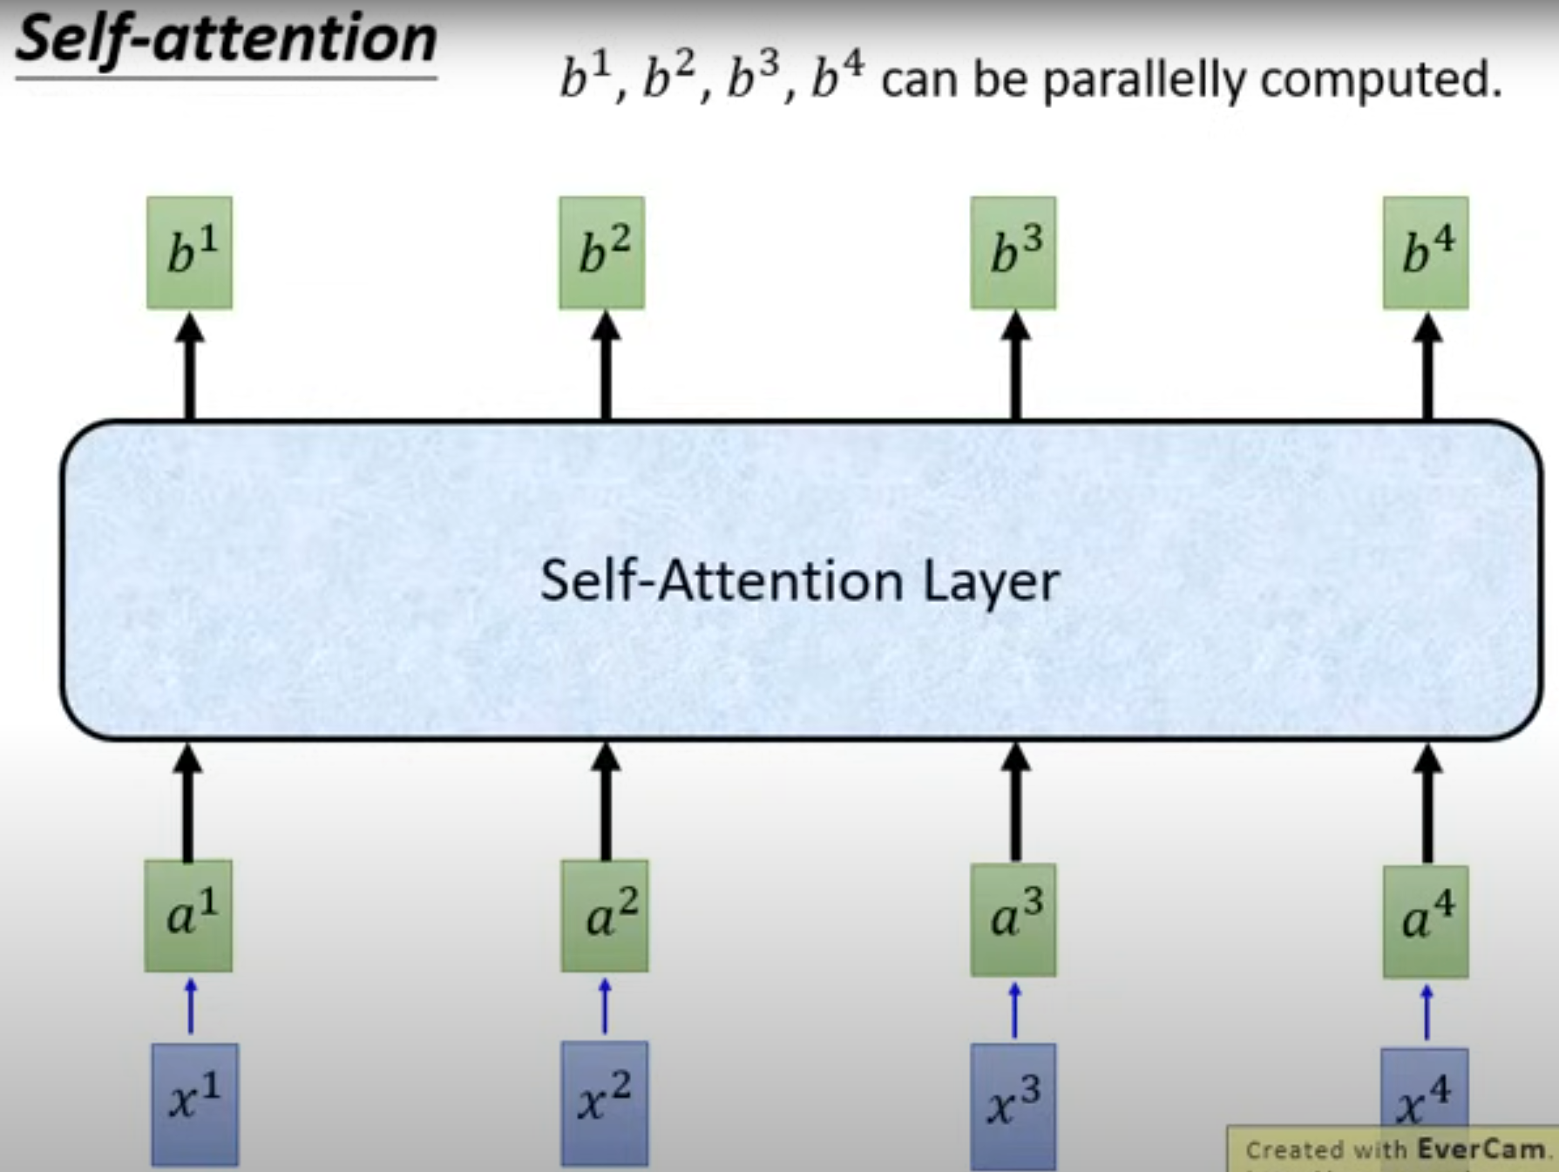

Slide 9

Decoder-only LLM 结构
0.1 | import
0.8 | #
0.1 | in
0.6 | include
0.1 | a
0.1 | good
0.1 | if
0.7 | …
0.1 | for
0.3 | the
 | <EOS>
得到整个词表上的概率分布
SOFTMAX
logits归一化
Linear Layer (d_model*vocab)
逐个token的维度 d_model 线性变换为词表大小（vocab_size），从而为每个位置生成 logits
Transformer Blocks (self-attention, 类似d_model*d_model)
Prefill stage
$×$ N
推理时，尽管每个位置都会生成logits，但只会取最后一个位置的输出logits来采样第一个新 token（如#）。前面所有位置的预测结果（如QuickSort）全部丢弃，不会被取用。
Embedding Layer (vocab*d_model)
将Token逐个转换为固定维度的数值向量
Generate a QuickSort algorithm in C++
#
include
…
对文本序列进行词元化（Tokenization）
Decode stage第一个词：#

Slide 10

LLM解码
该连乘公式即概率论中的链式法则：一个句子（token序列）出现的联合概率等价于每个token在给定前面所有token条件下的条件概率的乘积。
这反应LLM的自回归生成过程：每次根据已生成的前缀，从条件概率分布中取出最可能（或按某种策略）的下一个token，然后把它拼到末尾，重复这个过程直到遇到结束符或达到最大长度。
有哪些策略呢？
举个例子

Slide 11

解码策略
贪心搜索（Greedy Search）
贪心搜索在每一步都选择当前条件概率最大的 token：
但是，整个序列的联合概率是各步条件概率的乘积。贪心算法只做局部最优，可能错过“某一步选择概率稍低的 token，但后续能获得更高乘积”的全局最优序列。
优点：1）确定性同一输入总是输出相同结果，便于调试、可复现。2）计算效率高：无需维护多个候选序列（beam）或进行概率重归一化/采样，每步只取最大概率 token。
缺点：1）缺少多样性：对于开放式生成（故事、对话），结果往往单调、无趣、容易陷入常见安全回答。2）重复循环问题：一旦出现某 token 组合概率较高，贪心可能反复选择相同模式，导致死循环或无限重复短语。

Slide 12

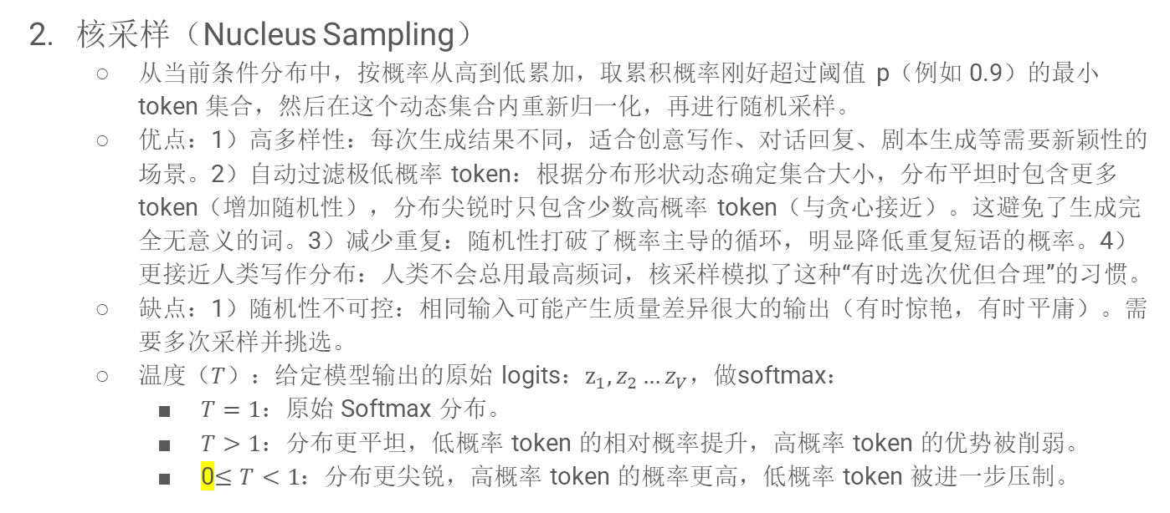
解码策略
核采样（Nucleus Sampling）
从当前条件分布中，按概率从高到低累加，取累积概率刚好超过阈值 p（例如 0.9）的最小 token 集合，然后在这个动态集合内重新归一化，再进行随机采样。
优点：1）高多样性：每次生成结果不同，适合创意写作、对话回复、剧本生成等需要新颖性的场景。2）自动过滤极低概率 token：根据分布形状动态确定集合大小，分布平坦时包含更多 token（增加随机性），分布尖锐时只包含少数高概率 token（与贪心接近）。这避免了生成完全无意义的词。3）减少重复：随机性打破了概率主导的循环，明显降低重复短语的概率。4）更接近人类写作分布：人类不会总用最高频词，核采样模拟了这种“有时选次优但合理”的习惯。
缺点：1）随机性不可控：相同输入可能产生质量差异很大的输出（有时惊艳，有时平庸）。需要多次采样并挑选。
温度（$T$）：给定模型输出的原始 logits：$z_{1},z_{2}…z_{V}，$做softmax：
$T=1$：原始 Softmax 分布。
$T>1$：分布更平坦，低概率 token 的相对概率提升，高概率 token 的优势被削弱。
0$≤T<1$：分布更尖锐，高概率 token 的概率更高，低概率 token 被进一步压制。
默认：贪心搜索
Holtzman A, Buys J, Du L, et al. The Curious Case of Neural Text Degeneration[C]//International Conference on Learning Representations.2020.

Slide 13
分词策略
BPE（Byte Pair Encoding）是一种常用的子词分词方法，用于将文本切分为模型可处理的 token。它的核心思想是：从字符级别开始，反复合并出现频率最高的相邻符号对，直到达到预设的词表大小。
主要步骤：
初始化：将训练语料中的所有单词拆分为字符序列（并在末尾添加特殊符号如 </w> 标记词边界，从而禁止跨词合并）。
统计频率：统计每对相邻符号的出现次数。
合并：将频率最高的一对符号合并为一个新的子词符号。
重复：重复步骤 2-3，直到词表大小满足要求。合并操作只会增加新子词，永远不会删除原有的符号。
分词：对任意新文本，按照学到的合并规则进行最长匹配分词。
优点：
平衡粒度：既能处理常见词（保留为整词），又能通过子词处理未登录词（如 unhappy 可拆为 un + happy）。
减少词表大小：无需像单词级分词那样存储几十万词条。
跨语言友好：适用于形态丰富的语言或拼写错误场景。
Sennrich R, Haddow B, Birch A. Neural machine translation of rare words with subword units[C]//Proceedings of the 54th annual meeting of the association for computational linguistics (volume 1: long papers). 2016: 1715-1725.

Slide 14
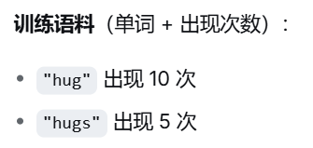
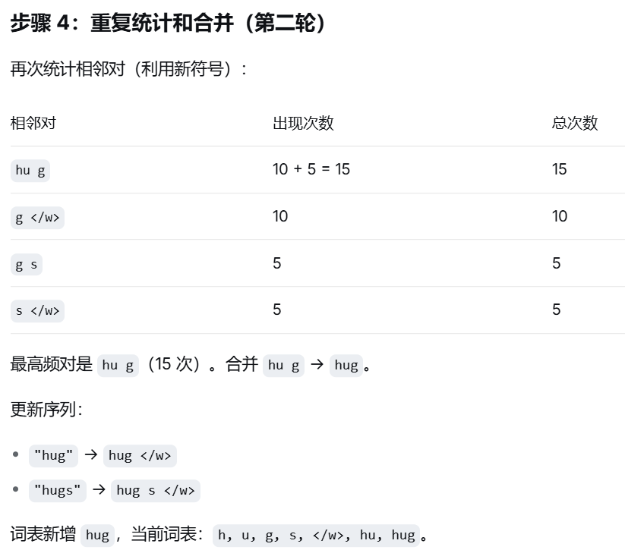
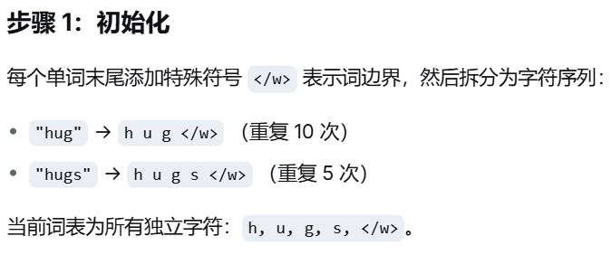
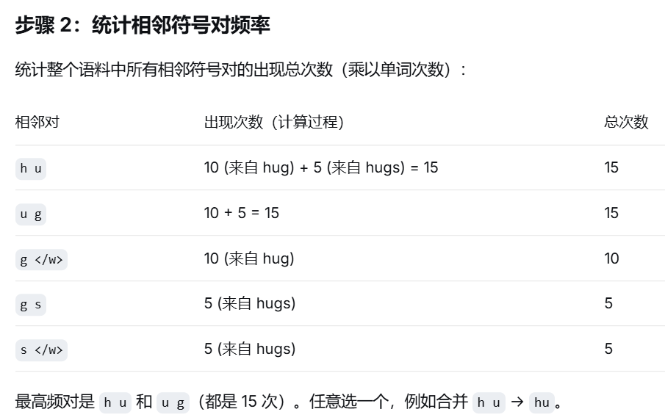
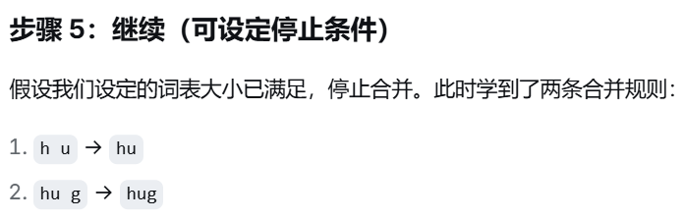
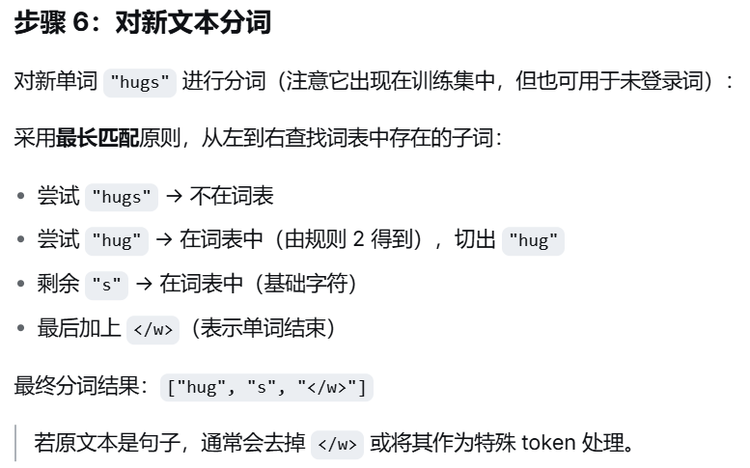
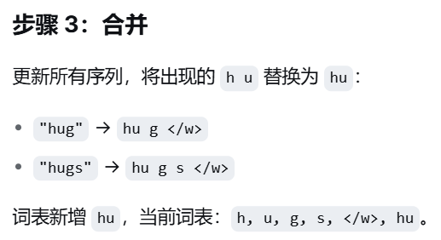
BPE举例

Slide 15
Training Process
Stage 1：自监督预训练（Self-supervised pretraining）
自监督预训练是整个训练流程中最核心、最耗时的环节。其目标是在海量、多样化的无标注文本数据上，让模型学会语言的统计规律、语法、语义以及一定的世界知识。
典型的预训练任务：Casual Language Modeling (CLM)、Fill-in-Middle (FIM)
典型的预训练语料：Common Crawl, Wikipedia, StackExchange, Public Github repos
GPT-3 (OpenAI，2020)，在超过3000亿token上预训练，训练预料涵盖Common Crawl, WebText2以及Wikipedia等数据集；LLaMA (Meat AI, 2023)，在1400亿token上预训练，训练语料涵盖Common Crawl, GitHub, Wikipedia, ArXiv, StackExchange等数据集；DeepSeek-V3(幻方量化，2025)的预训练数据总量为14.8万亿个token上预训练，训练语料涵盖Common Crawl, ArXiv, GitHub等中英文数据集。

Slide 16

Casual Language Modeling (CLM)
使用过的LLM：GPT from OpenAI、LLaMA from Meta AI、StarCoder from BigCode。
CLM 的任务目标是：给定一个文本序列的前面部分，预测下一个词（token）。模型在训练时只能利用当前位置左侧（即过去）的上下文信息，不能看到右侧（未来）的信息，因此是单向的、因果性的。
Fill-in-Middle (FIM)
使用过的LLM：InCoder from Meta AI、DeepSeek from 幻方量化
传统的CLM模型（如GPT）本质上是“单向”的，它只能根据光标之前的内容，单向地预测接下来的文字。但在很多场景下，尤其是编程时，光标之后的代码（如下文中对某个函数的调用或变量的使用）能提供更精准的指引。
FIM的核心思想是让模型学会根据一段给定的“上文”和“下文”，来预测并生成中间缺失的内容。
预训练任务格式举例：
原始文本: The quick brown fox jumps over the lazy dog
转换后: <PRE> The quick <SUF> over the lazy dog <MID> brown fox jumps <EOM>
max
Diffusion LM尝试打破这种生成范式
需要生成的内容
依旧是自回归的一种“变体”（改变了训练数据的组织形式，但生成逻辑未变）
前缀标签
后缀标签
填补标签
结束标签
Radford A, Narasimhan K, Salimans T, et al. Improving language understanding by generative pre-training[J]. 2018.
Bavarian M, Jun H, Tezak N, et al. Efficient training of language models to fill in the middle[J]. arXiv preprint arXiv:2207.14255, 2022.

Slide 17
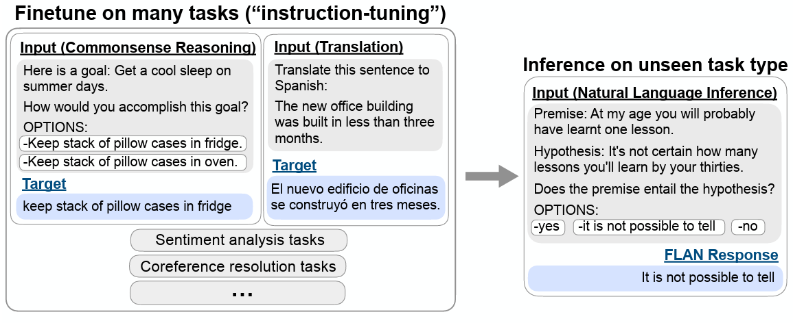
Stage 2：指令微调（Instruction Tuning）
自监督预训练的问题是不懂“对话”：预训练模型仅懂得如何填空或者续写。模型不会主动理解用户的意图。如你给它“中国的首都是...”，它会接“北京”。但如果你直接问“中国的首都是哪里？”，它可能不知道要直接给出答案，而是会想各种方式续写这句话，比如“北京是中国的首都，它也是...”这样的分析。这与用户期望的直接、简洁问答不符。
指令微调是一种监督学习方法。它的基本思路是：在一个已经通过海量无监督文本完成了预训练的大模型基础上，再使用一大批不同任务的<指令,回答>配对数据，基于最小化生成损失对模型进行进一步的训练。使模型能够理解用户指令，提高在未知任务上零样本推理的性能。
Wei J, Bosma M, Zhao V Y, et al. Finetuned language models are zero-shot learners[J]. arXiv preprint arXiv:2109.01652, 2021.（引用：5845）FLAN模型被提出。
指令微调

Slide 18
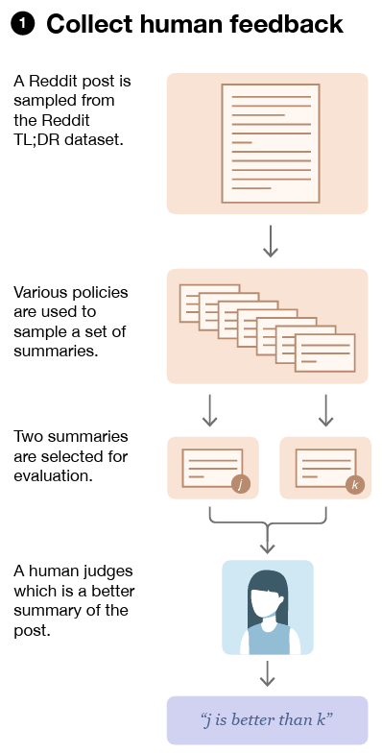
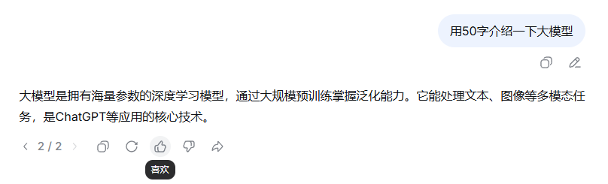
Stage 3：偏好调优（Preferencing Tuning）
指令微调只能模仿数据中的“标准答案”，但无法学习“偏好排序”。偏好调优让模型学会权衡不同回答之间的优劣，从而产生更细腻、更符合人类直觉的输出，规避低质量的输出。
通过训练一个奖励模型，自主引导LLM对齐人类偏好。
基于奖励模型对LLM的输出进行打分，基于近端策略优化（Proximal Policy Optimization，PPO）算法引导LLM调整参数。
一次奖励模型有监督数据的收集

Slide 19
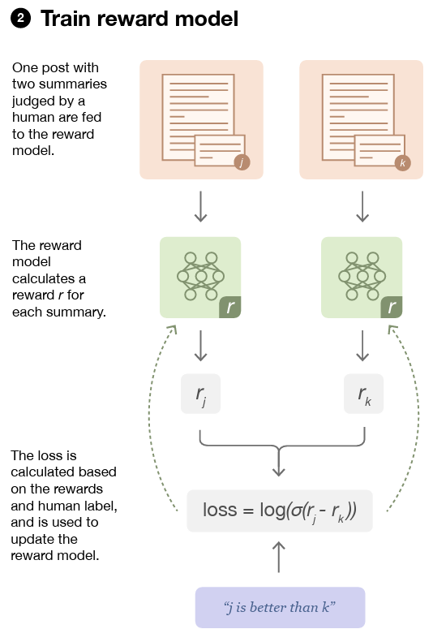
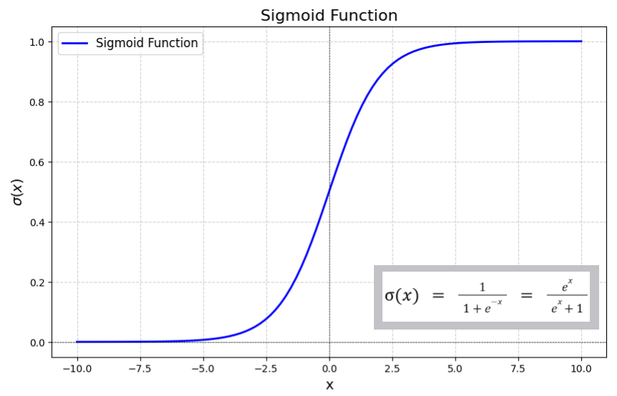
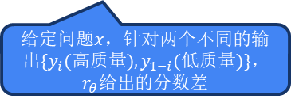

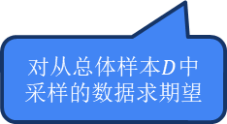
奖励模型（Reward Model）:任意语言模型添加一个线性层使得输出转为一个标量，即可作为用于训练的奖励模型。
最小化损失$ℒ(r_{θ})$，等价于要求扩大差值
将该分数差映射到0-1之间
Min
对从总体样本$D$中采样的数据求期望
对映射后的差值取-log
给定问题$x$，针对两个不同的输出$\{y_{i}(高质量),y_{1−i}(低质量)\}，r_{θ}给出$的分数差

Slide 20
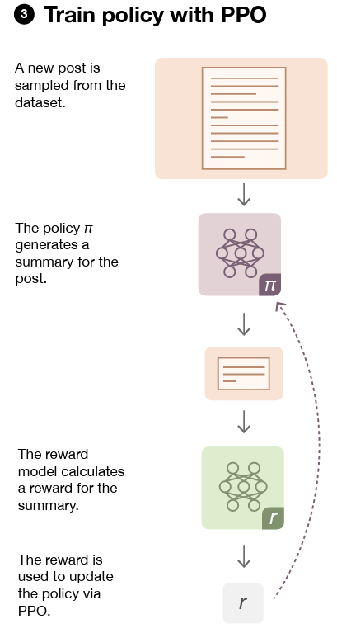

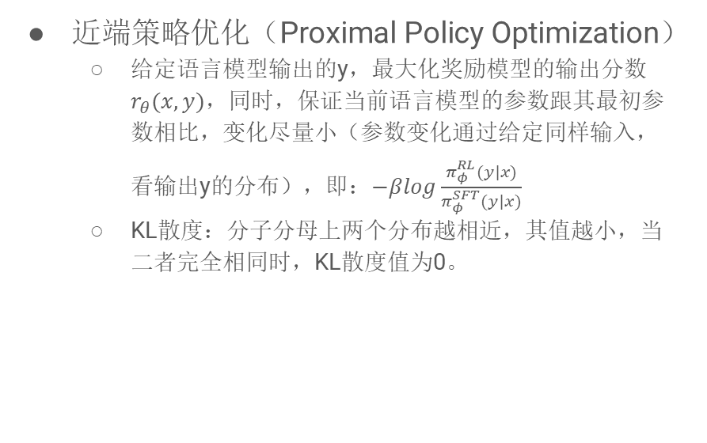
近端策略优化（Proximal Policy Optimization）
给定语言模型输出的y，最大化奖励模型的输出分数$r_{θ}(x,y)$，同时，保证当前语言模型的参数跟其最初参数相比，变化尽量小（参数变化通过给定同样输入，看输出y的分布），即：$−βlog\frac{π_{φ}^{RL}(y|x)}{π_{φ}^{SFT}(y|x)}$
KL散度：分子分母上两个分布越相近，其值越小，当二者完全相同时，KL散度值为0。
Max
奖励模型参数固定
[1] Stiennon N, Ouyang L, Wu J, et al. Learning to summarize with human feedback[J]. Advances in neural information processing systems, 2020, 33: 3008-3021. （引用：3583）首次将RLHF思想引入LLM训练过程
[2] Ouyang L, Wu J, Jiang X, et al. Training language models to follow instructions with human feedback[J]. Advances in neural information processing systems, 2022, 35: 27730-27744. （引用：25469）基于[1]提出InstructGPT

Slide 21
Training Process
Reasoning models
相较于普通模型可能直接“猜”出一个答案，推理模型通常指专门设计用于执行复杂逻辑推理、规划、决策或问题求解的模型，如DeepSeek-R1、GPT-5、Gemini 2.5 Pro等。
利用思维链（Chain-of-Thought）显式地进行模型训练，是基于LLM的一系列研究进展得到的：从训练（Fine-tuning） 的早期尝试，逐渐过渡到更高效的提示技术（如Chain-of-Thought），最终又回归并深化于训练阶段（基于CoT的SFT、RL等）。
OpenAI (2021): Training Verifiers to Solve Math Word Problems：这项工作首次将“过程监督”（Process Supervision）引入模型训练。不同于只关注最终答案的“结果监督”，它让模型学习解题的每一步，并通过验证器（Verifier） 来评估每个中间步骤的正确性，使其推理过程更可控。目前，使用由强大模型（如 GPT-5）或人工生成的高质量 CoT 数据，对基础模型进行监督微调（SFT），已成为构建顶级推理模型（如 DeepSeek-R1/V3）的通用范式。

Slide 22
工具集成
Toolformer（Meta AI / NeurIPS 2023）：开创性的工作。一种能通过自监督学习使用外部工具的语言模型（基于67亿参数GPT-J微调得到）。该模型可自主决定调用哪些API、何时调用、传递什么参数以及如何整合结果到后续解码中。集成的工具包括计算器、QA系统、搜索引擎、机器翻译和日历等。
AgentGym-RL: Training LLM Agents for Long-Horizon Decision Making through Multi-Turn Reinforcement Learning (ByteDance, 2025)：构造了多样化RL场景，如：网页操作、信息检索、软件开发、具身智能、科学发现、游戏等。每个场景涵盖不同的数据集以及相应的测试环境，模型在这里可以安全地调用工具、获得反馈、承担后果（比如代码报错），而不至于破坏真实世界。
推理模型的运作方式：先在给定的思考区生成CoT（规划、工具调用等），然后系统执行工具并返回结果（Optional），最终在输出区基于CoT生成答案。
2025年8月之前，大多数LLM应用的后台涵盖一个推理模型，一个非推理模型。用户通过开关“深度思考”等选项，后台相应切换不同模型。
最新的DeepSeek应用基于DeepSeekV3.1构建，该模型为混合推理模型，同时支持思考与非思考两种模式，用户仍然通过手动开关“深度思考”来启动或关闭对推理模型的调用。但后台进需要一个模型来支持推理。
Schick T, Dwivedi-Yu J, Dessì R, et al. Toolformer: Language models can teach themselves to use tools[J]. Advances in neural information processing systems, 2023, 36: 68539-68551.
Xi Z, Huang J, Liao C, et al. Agentgym-rl: Training llm agents for long-horizon decision making through multi-turn reinforcement learning[J]. arXiv preprint arXiv:2509.08755, 2025.

Slide 23
Questions?

